Slide 1
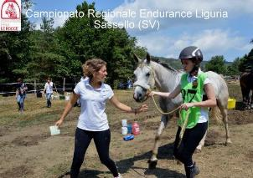
Progetto Sviluppo dello Sport
1° Gara di Paraendurance Liguria
Un anno fa a Verona, in occasione della premiazione di Horsemotions 2015 abbiamo assistito alla presentazione di un libro che parlava di paraendurance. L’argomento ci affascinava e spaventava nello stesso tempo, ci sembrava un terreno sconosciuto e difficile da percorrere.
Ma siamo persone che amano le sfide e le avventure, ci piace metterci in gioco, e guardare alle difficoltà in modo costruttivo. E così abbiamo raccolto la sfida e intrapreso questa nuova avventura del paraendurance. Che cosa ha voluto dire e quali emozioni ha suscitato questa esperienza, che cosa ha significato uscire dalla zona sicura del maneggio ed entrare nel mondo della campagna, della gara, degli incontri con altri cavalieri?
Arianna
Istruttore:
Odette LUNARDI
ASD Amico Cavallo, Genova - Liguria

Slide 2
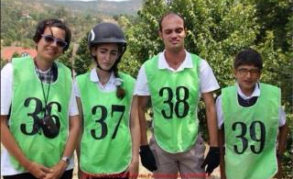
Progetto Sviluppo dello Sport
1° Gara di Paraendurance Liguria
Il 30 luglio sono andata a Frabosa e da lì il 31 a Sassello per la gara di endurance.
Mi è piaciuta molto la passeggiata nel bosco. Mi hanno dato il cavallo Lentro, che era un po' difficile, perché quando voleva se ne andava a mangiare l'erba e abbassava sempre la testa, ma ce l'ho fatta a farmi ubbidire!
Spero la prossima volta di fare una gara un po' più lunga.
E' stato tutto bello, ma la cosa più bella è stata per me, rivedere Dora, la prima cavalla che ho montato e che non vedevo più da tanti anni.
Era sparita e credevo che fosse morta, anche se non l'avevo mai chiesto, perché è vecchissima; invece me la sono vista lì in un paddock e sono scoppiata a piangere dalla gioia.
Paola
Istruttore: Odette LUNARDI - ASD Amico Cavallo, Genova - Liguria

Slide 3
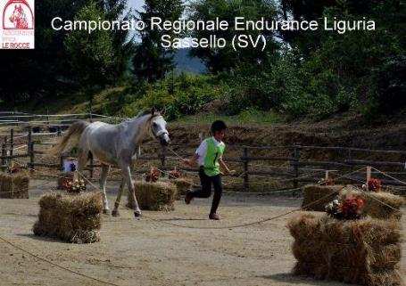
Progetto Sviluppo dello Sport
1° Gara di Paraendurance Liguria
Santiago
Siamo arrivati sabato pomeriggio e abbiamo scaricato due nostri cavalli e i bagagli.
Mi hanno detto che dovevo montare Eolo.
Domenica alla mattina presto, mi hanno detto che dovevo montare Elleboro.
L'ho legato ad un anello e l'ho pulito, e cosi l'ho conosciuto.
Mi hanno detto che dovevo montare Eolo. Ho portato il cavallo in visita e ho fatto la passeggiata: in squadra c'erano i pazienti di Clara e Sebastian.
Ho montato Elleboro, grigetto, di carattere buono.
Finita la gara, l'ho fatto bere e l'ho raffreddato con secchi d'acqua addosso e abbiamo fatto la visita; c'era il veterinario e ha visitato di nuovo il cavallo.
Io correvo vicino al cavallo e lui trottava.
La premiazione è andata bene: sono arrivato terzo.
La giornata è stata molto bella.
Istruttore
LUSENTI Michela
ASD Amico Cavallo GIR
Liguria

Slide 4
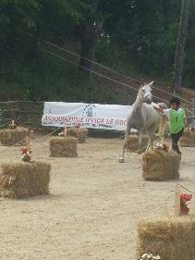
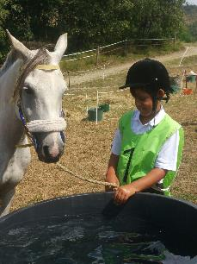
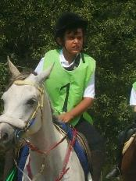
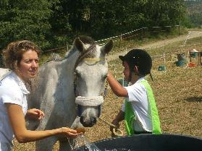
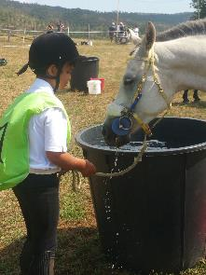
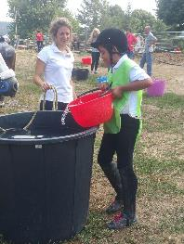
Progetto Sviluppo dello Sport
1° Gara di Paraendurance Liguria
Santiago
Istruttore
LUSENTI Michela
ASD Amico Cavallo GIR
Liguria

Slide 5
Progetto Sviluppo dello Sport
1° Gara di Paraendurance Liguria
Ed ecco alcune testimonianze:
Finalmente è arrivato il momento per la mia prima gara di endurance. Abbiamo affittato i cavalli e a me viene assegnato Lentro. "Sai è un po’ cattivello", mi dicono e io penso: Iniziamo bene!!. In realtà non è cattivello, è solo che non gli importa tanto della gara e starebbe tutto il tempo a mangiare. Ci mettiamo in fila e io chiudo in fondo, accompagnato dalla Ode. Il percorso è abbastanza facile. Ci sono i segnali gialli e neri da seguire ma per fortuna io seguo la fila. Verso la fine c'è un grande prato e poi il traguardo. C'è ancora da fare la visita veterinaria, ma prima raffreddiamo il cavallo con secchi d'acqua. Abbiamo finito, tanti saluti a Lentro. Ernesto (atleta)
L’emozione non è vincere la gara, ma stare in mezzo alla natura selvaggia, cavalcare in campagna e vedere all’improvviso un’aquila volare alla stessa altezza del colle su cui stiamo procedendo, con le ali grandi e aperte come una mano. L’emozione è la meraviglia di averla riconosciuta: è proprio un’aquila!! E sentirsi l’anima volare con lei, sentirsi energici e pieni di vita, con la voglia di andare, di fondersi con il ritmo del cavallo e con il desiderio di vivere. L’emozione è sentirsi le ali come Pegaso, in un senso di unità con il cavallo, con la natura e con l’aquila che vola insieme a noi.
Riccardo (atleta) – L’aquila

Slide 6
Progetto Sviluppo dello Sport
1° Gara di Paraendurance Liguria
L’emozione è il momento delle premiazioni, a me che facevo l’assistenza non hanno dato la medaglia, ma quando ci hanno fotografati tutti insieme, tutti vestiti con la divisa del maneggio, pantaloni neri e maglietta bianca con la scritta Endurance, mi sono emozionato perché mi sentivo partecipe, un membro della squadra di Amico Cavallo, e del gruppo di tutte le persone che vanno a cavallo. Questo per me vuol dire non essere più soli. John (assistenza) – La squadra
L’emozione è stata quella di scoprirsi nuove capacità, perché ognuno ha le sue proprie risorse, e non ci sono differenze di valore.
L’emozione della premiazione è stata la soddisfazione di avere partecipato, e mi sentivo nel cuore un grande grazie al cavallo che ha partecipato con me.
Flavio (atleta) – La partecipazione
Il momento più emozionante è stato quando ho bagnato il cavallo per rinfrescarlo, e poi gli ho tolto l’acqua in eccesso con le mani. All’inizio mi sentivo spaesata e avevo paura di fare delle cose sbagliate, ma poi sono riuscita a farlo bene. Mi sentivo in contatto con il cavallo e tranquilla, forse perché non ero sola ma parte di un gruppo, e facevo bene il mio compito per il risultato della squadra.
Aurora (assistente) – Il contatto con il cavallo

Slide 7
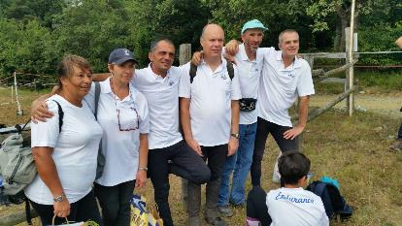
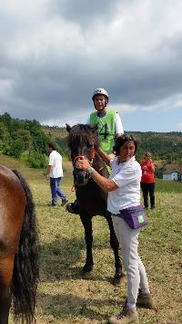
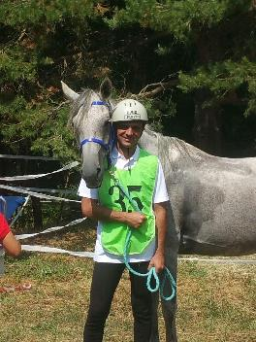
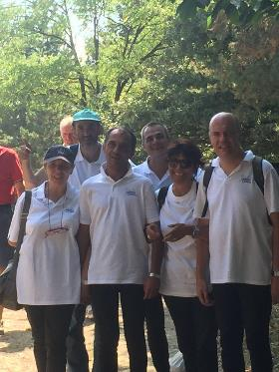
Progetto Sviluppo dello Sport
1° Gara di Paraendurance Liguria
Atleti e assistenti

Slide 8
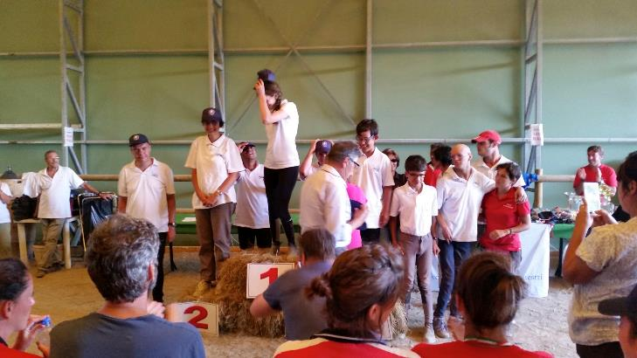
Progetto Sviluppo dello Sport
1° Gara di Paraendurance Liguria
La premiazione...

Slide 9
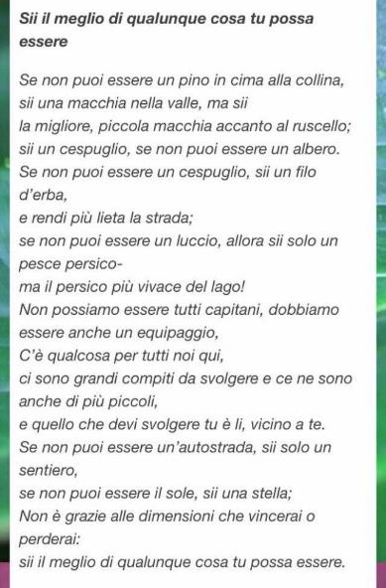
Progetto
Sviluppo
dello Sport
1° Gara di Paraendurance Liguria
Credo che questi brevi versi possano esprimere più di tante altre parole quello che questa esperienza mi ha lasciato nel cuore …
Istruttore:
Maria Ignazia Marras
C.I. Entella ASD
Chiavari - Liguria

Slide 10
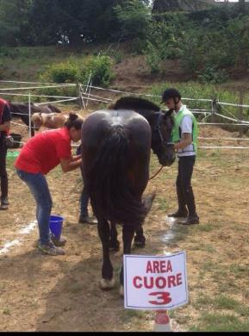
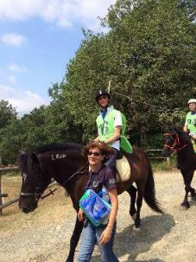
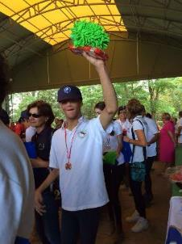
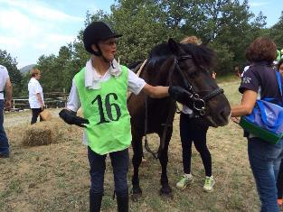
Progetto Sviluppo dello Sport
1° Gara di Paraendurance Liguria
…
E' stata la mia prima partecipazione ad una gara come quella.
Mi piace molto competere, è la cosa che preferisco di più quando
salgo a cavallo. Anche se la gara mi fa venire voglia di mollare
tutto perchè ho paura di non fare bene.
Sebastian Claure Valdez
Istruttore
Maria Ignazia Marras
C.I. Entella ASD
Chiavari - Liguria

